Slide 1
2d게임프로그래밍
Term project 제안서
멀티미디어공학과
2014112553
김태윤

Slide 2
1
게임 컨셉
PPT模板下载：WWW.HOMEPPT.COM/moban/ 行业PPT模板：WWW.HOMEPPT.COM/hangye/
节日PPT模板：WWW.HOMEPPT.COM/jieri/ PPT素材下载：WWW.HOMEPPT.COM/sucai/
PPT背景图片：WWW.HOMEPPT.COM/beijing/ PPT图表下载：WWW.HOMEPPT.COM/tubiao/
优秀PPT下载：WWW.HOMEPPT.COM/xiazai/ PPT教程： WWW.HOMEPPT.COM/powerpoint/
Word教程： WWW.HOMEPPT.COM/word/ Excel教程：WWW.HOMEPPT.COM/excel/
资料下载：WWW.HOMEPPT.COM/ziliao/ PPT课件下载：WWW.HOMEPPT.COM/kejian/
范文下载：WWW.HOMEPPT.COM/fanwen/ 试卷下载：WWW.HOMEPPT.COM/shiti/
教案下载：WWW.HOMEPPT.COM/jiaoan/ PPT论坛：www.homeppt.cn

Slide 3

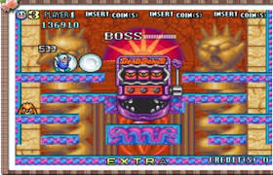
게임 컨셉
3
장르 : 횡스크롤 게임
복잡한 스킬이나 공격없이 이동과 점프로만 이루어지는 공격
주변의 주어진 오브젝트를 이용하여 공격하는 것을 재미요소로 활용

Slide 4
2
게임 구성 & 조작키
PPT模板下载：WWW.HOMEPPT.COM/moban/ 行业PPT模板：WWW.HOMEPPT.COM/hangye/
节日PPT模板：WWW.HOMEPPT.COM/jieri/ PPT素材下载：WWW.HOMEPPT.COM/sucai/
PPT背景图片：WWW.HOMEPPT.COM/beijing/ PPT图表下载：WWW.HOMEPPT.COM/tubiao/
优秀PPT下载：WWW.HOMEPPT.COM/xiazai/ PPT教程： WWW.HOMEPPT.COM/powerpoint/
Word教程： WWW.HOMEPPT.COM/word/ Excel教程：WWW.HOMEPPT.COM/excel/
资料下载：WWW.HOMEPPT.COM/ziliao/ PPT课件下载：WWW.HOMEPPT.COM/kejian/
范文下载：WWW.HOMEPPT.COM/fanwen/ 试卷下载：WWW.HOMEPPT.COM/shiti/
教案下载：WWW.HOMEPPT.COM/jiaoan/ PPT论坛：www.homeppt.cn

Slide 5
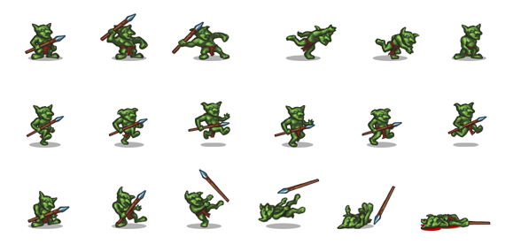


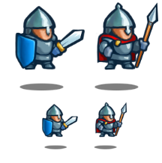
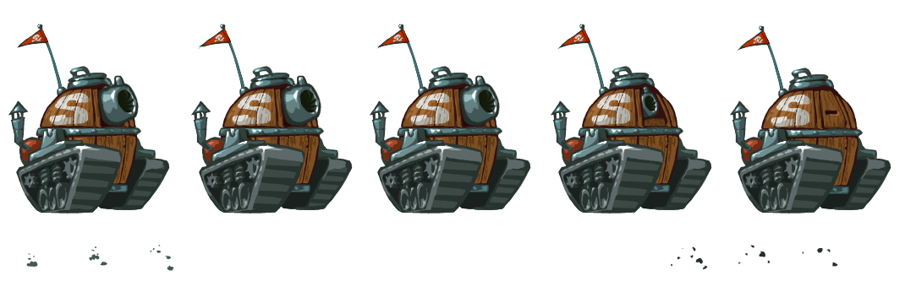
 | Enemy1 -지상 유닛 -이동속도 느림
 | Enemy2 -공중 유닛 -이동속도 빠름
 | Enemy3 -지상 유닛 -마법공격(메테오) -원거리 공격이나 특정 이벤트로만 무력화 가능
 | Enemy4 -보스 -피할 수 없는 전범위공격 -빠른 이동공격 -Player가 20번의 공격을 성공시켜야 깰 수 있음
캐릭터 구성
 | Player -이동속도 보통

Slide 6

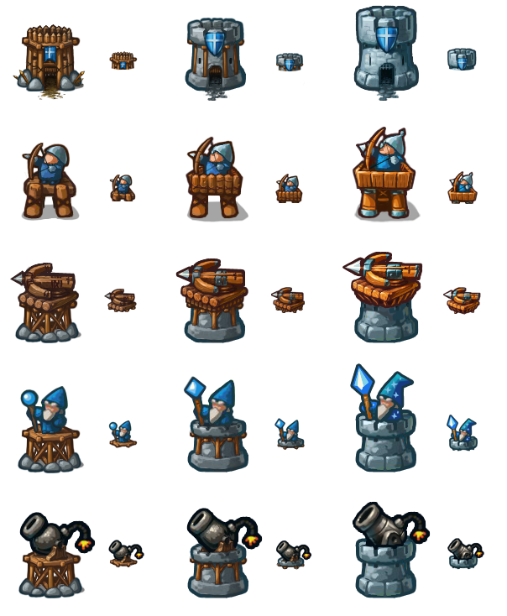
기타 오브젝트 구성
 | -Player가 방향키로 밀어 움직일 수 있는 Box -길을 만들 수도 있고, 공중에서 떨어뜨려 Enemy에게 적중 시 HP를 1낮춤
 | -맵의 곳곳에 배치 -Player의 원거리공격을 지원 -화살의 방향 조절 가능
 | -보스의 전 범위 공격을 피할 수 있는 Shelter로 이용

Slide 7
조작키
Space bar

Slide 8
3
게임 제작

Slide 9
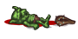
일반 맵

Slide 10
일반 맵

Slide 11
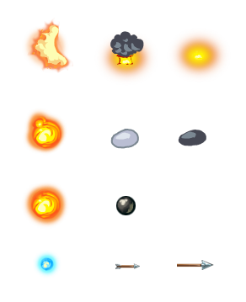
일반 맵

Slide 12
일반 맵

Slide 13
일반 맵

Slide 14




일반 맵

Slide 15
일반 맵

Slide 16

보스 맵
- Player공격 세번 허용 시
전범위공격(화살 세례)
- 좌우로 빠른 이동하여 player
위협, 움직이기 전 사전 경고함
- 주기적으로 Player위치로
폭탄 투척
HP20설정
보스HP 5 이하일 때, 긴박한노래(속도2배)

Slide 17
감사합니다
THANKS FOR YOUR WATCHING
谢谢聆听

